Slide 1
3° trimestre 2021
Lição 03

Slide 2
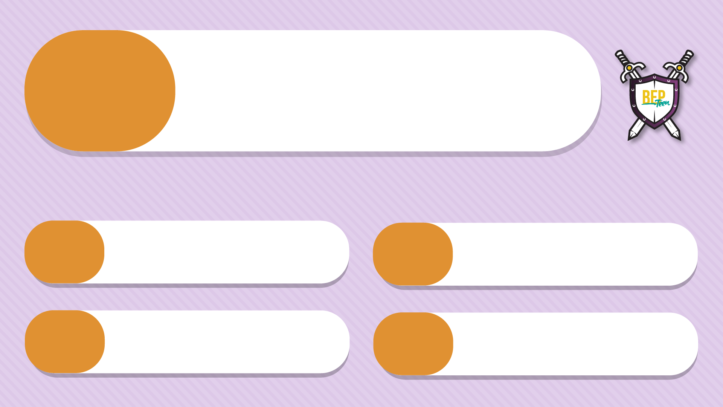
1
De acordo com o Texto-Chave, o que os
discípulos fizeram quando voltaram da
viagem missionária?
A
C
Pediram para descansar
Visitaram seus familiares
B
D
Relataram o que tinham feito
Foram ao templo para agradecer

Slide 3
2
Betsaida era a cidade natal de que discípulos?
A
C
Tiago, João e Natanael
André, Tiago e Judas
B
D
Pedro, André e Filipe
João, Pedro e Mateus

Slide 4
3
Que expressão Marcos usou para se
referir aos discípulos como sinal de maior
responsabilidade?
A
C
Enviados
Apóstolos
B
D
Embaixadores
Amigos do Mestre

Slide 5
4
Depois do milagre da multiplicação dos
pães e peixes, o que os discípulos e o povo
quiseram fazer?
A
C
Contar para todo mundo que Jesus era o Messias
Descansar na grama verdinha
B
D
Espalhar a mensagem da salvação
Proclamar Jesus rei de Israel

Slide 6
5
A imortalidade da alma era uma crença
comum herdada de que povo?
A
C
Dos católicos
Dos gregos
B
D
Dos romanos
Dos babilônios

Slide 7
6
Por que Jesus mandou que os discípulos
pegassem o barco e voltassem para
Cafarnaum?
A
C
Porque estava ficando tarde e logo escureceria
Porque eles estavam se apoiando no próprio entendimento
B
D
Porque a multidão estava aumentando demais
Porque as autoridades romanas estavam chegando

Slide 8
7
Por que Herodes desejou ver Jesus?
A
C
Ele estava apenas curioso
Ele estava arrependido de seus pecados
B
D
Ele queria ver se era João Batista ressuscitado
Ele planejava mandar prender o novo Mestre

Slide 9
8
Que orientação Jesus deu aos discípulos para
organizar a multidão antes de multiplicar o
alimento?
A
C
Eles deveriam formar uma fila única
As mulheres e crianças seriam servidas primeiro
B
D
As pessoas deveriam se juntar por famílias
As pessoas deveriam se sentar em grupos de 50 e de 100

Slide 10
9
Por que Jesus não aceitou que O coroassem
rei de Israel?
A
C
Porque isso resultaria em violência e revolta
Porque os romanos se revoltariam
B
D
Porque os judeus não queriam aceitá-Lo
Porque os sacerdotes O criticariam

Slide 11
10
Até que horas os discípulos remaram quando
a tempestade veio sobre eles?
A
C
À meia- noite
Às 3 horas da manhã
B
Às 2 horas da manhã
D
Às 5 horas da manhã

